Slide 1


Slide 2
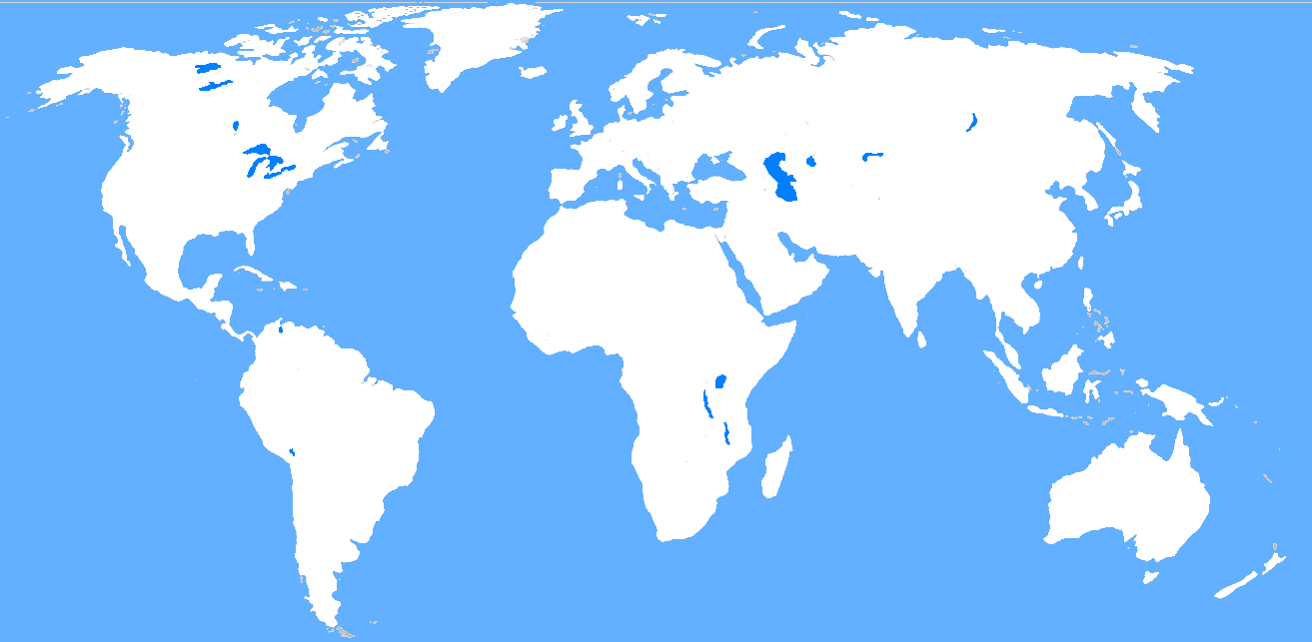
Oceány a moria
i
Zpět na
obsah
Moře, průlivy, průplavy, zálivy…
7. Doplň čísla podľa mapy (využi atlas):
oceány:
prieplavy:
ostrovy:
moře:
zálivy:
poloostrovy:
prielivy:
1
10
2
11
3
12
4
13
5
14
6
15
7
16
8
17
9
18
mapa:
[3]

Slide 3
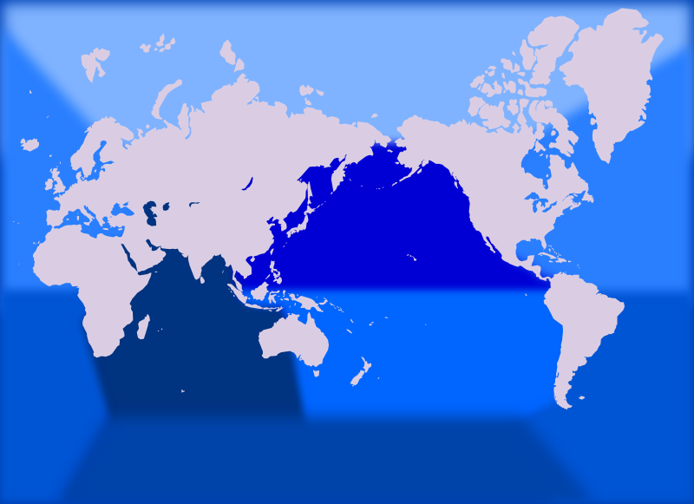
Oceány a moria
i
Tabulka
Oceány
8. Z informacií a tabuľky zisti a doplň:
najväčší oceán:
nejmenší:
30 % rozlohy Zeme pokrývá:
nejväčšiu priem. hĺbku má:
9. Doplň k názvu písmeno:
F
Tichý oceán (južný)
Tichý oceán (severný)
A
Južný oceán
C
Atlantický oceán (južný)
E
Atlantický oceán (sverný)
D
B
Indický oceán
G
Severný ľadový oceán
mapa:
[4]

Slide 4
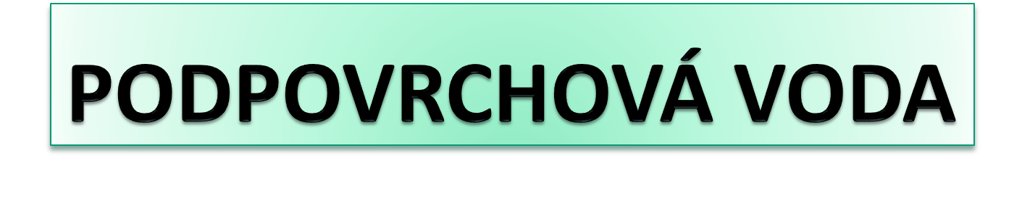
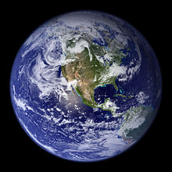

Slide 5
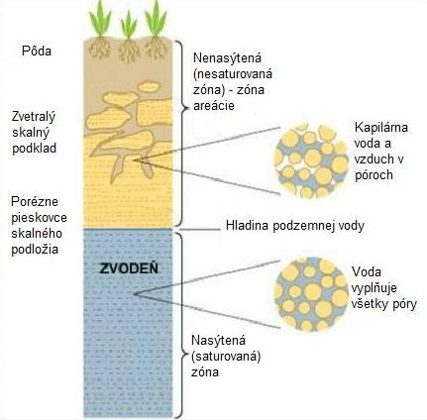







Pôdna voda
podzemná voda
pórová
termálna
puklinová
artézska
Minerálna

Slide 6
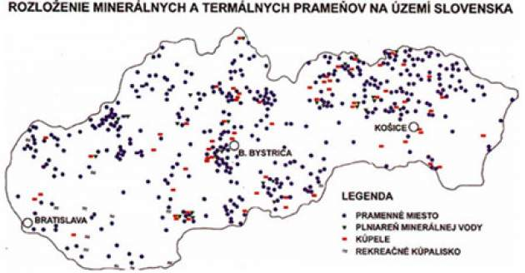

Slide 7
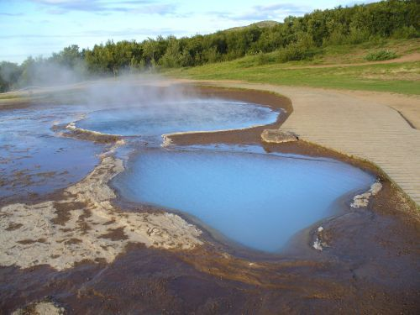
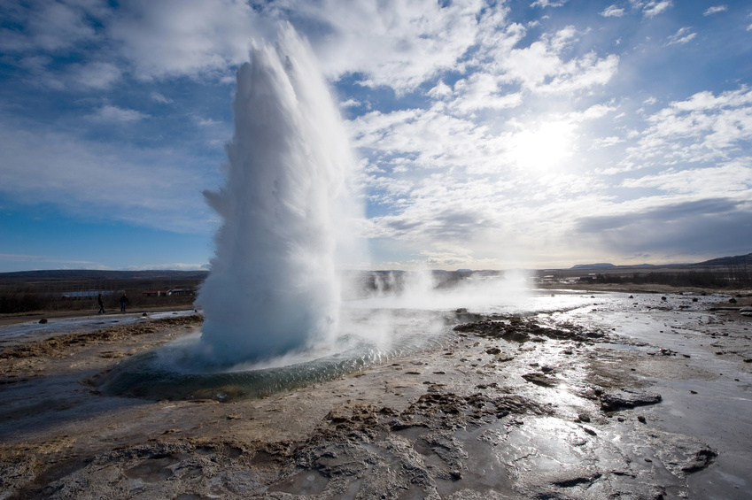

Slide 8
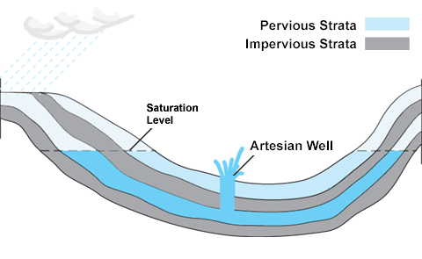

Slide 9
